Slide 1
TRƯỜNG TRUNG HỌC CƠ SỞ …..
TỔ KHOA HỌC XÃ HỘI
CHÀO MỪNG CÁC EM ĐẾN VỚI TIẾT HỌC NGÀY HÔM NAY

Slide 2
KHỞI ĐỘNG

Slide 3

KHỞI ĐỘNG
TRÒ CHƠI
LẬT SỐ ĐOÁN CHỮ
LẬT CHỮ ĐOÁN TRANH

Slide 4

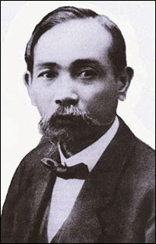



Bức tranh này nói về nhân vật nào?
Ông sinh năm 1872 và
mất năm 1926.
Ông từng giữ chức Thừa biện Bộ Lễ (1902) trong triều đình Huế.
Ông sinh năm 1872 và mất năm 1926..
Ông từng giữ chức Thừa biện Bộ Lễ (1902) trong triều đình Huế.
Chủ trương cứu nước của ông là “Khai dân trí, chấn dân khí, hậu dân sinh”
Chủ trương cứu nước của ông là “Khai dân trí, chấn dân khí, hậu dân sinh”
Ông là lãnh tụ trong cuộc vận động Duy tân ở Trung Kỳ (1906 – 1908).
Ông là lãnh tụ trong cuộc vận động Duy tân ở Trung Kỳ (1906 – 1908).
Phan Châu Trinh

Slide 5
CHƯƠNG II.
VIỆT NAM TỪ NĂM 1918 ĐẾN NĂM 1945
TIẾT 7: BÀI 5.
PHONG TRÀO DÂN TỘC DÂN CHỦ NHỮNG NĂM 1918 – 1930
Mô tả được những nét chính của phong trào dân tộc dân chủ những năm 1918 – 1930.
01
02
03
Phong trào dân tộc dân chủ những năm 1918 – 1930
Phong trào công nhân
Sự ra đời và hoạt động của các tổ chức cách mạng

Slide 6
TIẾT 7: BÀI 5. PHONG TRÀO DÂN TỘC DÂN CHỦ NHỮNG NĂM 1918 – 1930
1. Phong trào dân tộc dân chủ những năm 1918 – 1930
01- 02
03-04
Phong trào của giai cấp tư sản
NHÓM
Phong trào của tầng lớp tiểu tư sản

Slide 7
TIẾT 7: BÀI 5. PHONG TRÀO DÂN TỘC DÂN CHỦ NHỮNG NĂM 1918 – 1930
1. Phong trào dân tộc dân chủ những năm 1918 – 1930
Nội dung | Phong trào của giai cấp tư sản | Phong trào của tầng lớp tiểu tư sản
Mục đích đấu tranh
Phong trào đấu tranh
Hình thức đấu tranh
Biểu dương lực lượng, chống lại sự áp bức của thực dân Pháp, tuyên truyền tư tưởng dân tộc dân chủ…
Chống lại sự cạnh tranh, chèn ép của tư sản Pháp, tư sản Hoa Kiều
“chấn hưng nội hoá, bài trừ ngoại hoá’ phong trào đấu tranh chống tư bản Pháp độc quyền….
đấu tranh đòi Pháp thả Phan Bội Châu (1925) và lễ truy điệu, để tang Phan Châu Trinh (1926).
Hoà bình, (vận động người Việt Nam dùng hàng Việt Nam), thành lập các tổ chức chính trị
Mít tinh, biểu tình, xuất bản các tờ báo, lập ra các nhà xuất bản như: Cường học thư xã để truyền bá tư tưởng yêu nước, tiến bộ;

Slide 8
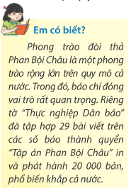
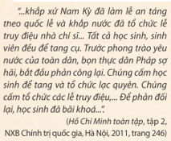
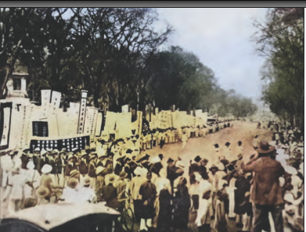

TIẾT 7: BÀI 5. PHONG TRÀO DÂN TỘC DÂN CHỦ NHỮNG NĂM 1918 – 1930
1. Phong trào dân tộc dân chủ những năm 1918 – 1930
Sự kiện nào tiêu biểu nhất, quan trọng nhất trong phong trào dân tộc dân chủ
những năm 1918 – 1930?
- Phong trào đòi thả Phan Bội Châu (1925) và lễ truy điệu, để tang Phan Châu Trinh (1926).
Tại sao sự kiện đấu tranh đòi thả Phan Bội Châu, lễ truy điệu và để tang Phan Châu Trinh lại có ý nghĩa quan trọng đối với phong trào dân tộc dân chủ trong những năm 1918 – 1930?
Lễ tang Phan Châu Trinh ở Sài Gòn

Slide 9
TIẾT 7: BÀI 5. PHONG TRÀO DÂN TỘC DÂN CHỦ NHỮNG NĂM 1918 – 1930
1. Phong trào dân tộc dân chủ những năm 1918 – 1930
phong trào rộng lớn diễn ra trên quy mô cả nước
Phong trào đòi thả Phan Bội Châu (1925) và lễ truy điệu, để tang Phan Châu Trinh (1926).
phong trào thu hút nhiều giai cấp, tầng lớp tham gia
góp phần thức tỉnh tinh thần dân tộc và khơi dậy ý chí đấu tranh chống thực dân Pháp xâm lược của nhân dân Việt Nam.

Slide 10

TIẾT 7: BÀI 5. PHONG TRÀO DÂN TỘC DÂN CHỦ NHỮNG NĂM 1918 – 1930
1. Phong trào dân tộc dân chủ những năm 1918 – 1930
Phong trào của giai cấp tư sản và tầng lớp tiểu tư sản
Tích cực
Đánh giá điểm tích cực và hạn chế trong phong trào của giai cấp tư sản và tầng lớp tiểu tư sản?
Hạn chế
Thể hiện tinh thần dân tộc, đấu tranh đòi một số quyền tự do, dân chủ, được tham gia vào bộ máy chính quyền…. và một số quyền lợi khác cho người Việt
Thức tỉnh và cổ vũ tinh thần yêu nước
Dễ dàng thoả hiệp với chính quyền thực dân, mang tính chất cải lương
Phong trào mang tính xốc nổi, các tổ chức chính trị còn non yếu, chưa đủ sức lãnh đạo phong trào

Slide 11
TIẾT 7: BÀI 5. PHONG TRÀO DÂN TỘC DÂN CHỦ NHỮNG NĂM 1918 – 1930
2. Phong trào công nhân
Dựa vào sơ đồ cuộc đấu tranh tiêu biểu của công nhân từ năm 1919 đến năm 1929, hãy nêu những nét chính trong phong trào đấu tranh của công nhân từ năm 1919 đến năm 1929.

Slide 12
Dựa vào sơ đồ cuộc đấu tranh tiêu biểu của công nhân từ năm 1919 đến năm 1929, hãy nêu những nét chính trong phong trào đấu tranh của công nhân từ năm 1919 đến năm 1929.
Công nhân, thuỷ thủ tàu Sác-ne (Charner) ở cảng Hải Phòng đòi tăng lương.
Đấu tranh của công nhân nhà máy xi măng Hải Phòng, nhà máy sợi Nam Định, nhà máy rượu Hà Nội.
Đấu tranh của công nhân nhà máy sợi Nam Định, các đồn điền Phú Riềng (nay thuộc tỉnh Bình Phước),...
1922
1925
1928-1929
1919
1923-1924
1926-1927
Viên chức các sở công thương ở Bắc Kỳ và 600 công nhân thợ nhuộm Sài Gòn – Chợ Lớn bãi công.
Công nhân xưởng Ba Son ở cảng Sài Gòn bãi công.
Đấu tranh của công nhân nhà máy sửa chữa xe lửa Trường Thi (Vinh),...

Slide 13
Nhận xét về phong trào đấy tranh của công nhân giai đoạn 1919 đến năm 1929
Hình thức bãi công, đòi việc làm và tăng lương.
1. Từ năm 1919 -1929, phong trào đấu tranh của công nhân chủ yếu diễn ra dưới hình nào?
Dựa vào hiểu biết trả lời câu hỏi sau:
Giai cấp công nhân Việt Nam đã bắt đầu đấu tranh
có tổ chức và có mục đích chính trị rõ ràng.
Cuộc bãi công của thợ máy xưởng đóng tàu Ba Son (cảng Sài Gòn)
3.Ý nghĩa của cuộc bãi công của công nhân Ba Son?
2. Cuộc bãi công nào đánh dấu bước chuyển biến của phong trào công nhân?

Slide 14
TIẾT 7: BÀI 5. PHONG TRÀO DÂN TỘC DÂN CHỦ NHỮNG NĂM 1918 – 1930
2. Phong trào công nhân
+ Từ năm 1919 đến năm 1925, phong trào đấu tranh của công nhân chủ yếu diễn ra dưới hình thức bãi công, đòi việc làm và tăng lương.
+ Từ năm 1925, cuộc bãi công Ba Son đánh dấu bước chuyển biến của phong trào công nhân từ tự phát sang tự giác
1919
1922
1923-1924
1925
1926-1927
1928-1929
Tự giác, có tổ chức
Tự phát, lẻ tẻ

Slide 15
TIẾT 7: BÀI 5. PHONG TRÀO DÂN TỘC DÂN CHỦ NHỮNG NĂM 1918 – 1930
3. Sự ra đời và hoạt động của các tổ chức cách mạng
 | Tân Việt Cách mạng đảng | Việt Nam Quốc dân đảng
Thời gian thành lập
Tổ chức tiền thân
Mục tiêu
Địa bàn hoạt động
Hoạt động tiêu biểu

Slide 16

TIẾT 7: BÀI 5. PHONG TRÀO DÂN TỘC DÂN CHỦ NHỮNG NĂM 1918 – 1930
4. Sự ra đời của các tổ chức yêu nước cách mạng
 | Hội VNCM TN | Tân Việt CMĐ | Việt Nam QDĐ
Thời gian thành lập
Tổ chức tiền thân
Mục tiêu
Phương thức HĐ
Thành phần
Hội viên , đảng viên tiêu biểu
Notes:
HỘI VIỆT NAM CÁCH MẠNG THANH NIIÊN – GV nên bổ sung vào nếu Không thích thì GV bỏ nhé

Slide 17
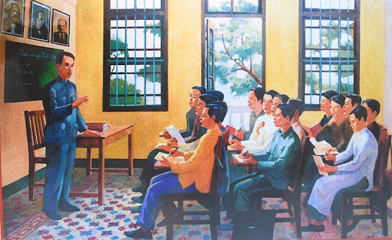
HỘI VIỆT NAM CÁCH MẠNG THANH NIÊN
THÀNH LẬP
6/1925, tại Quảng Châu Trung Quốc
THÀNH PHẦN
Thanh niên ưu tú đang hoạt động ở Trung Quốc (Tâm Tâm Xã) và từ trong nước sang
MỤC ĐÍCH
Làm cách mạng dân tộc để giành lấy độc lập, sau đó cách mạng thế giới để đi đến xã hội cộng sản

Slide 18
HỘI VIỆT NAM CÁCH MẠNG THANH NIÊN
Xây dựng được cơ sở ba kì trong nước, Trung Quốc, Xiêm,.... Thành phần gồm thanh niên, công nhân và nông dân, truyền bá Mác - Lê-nin vào Việt Nam
Những bài giảng Nguyễn Ái Quốc được tập hợp thành sách Đường Kách Mệnh
1928
1927
5/1929
Phát động phong trào Vô sản hóa đưa cán bộ thâm nhập các đồn điền, hầm mỏ trong nước để rèn luyện, tuyên truyền, nâng cao ý thức chính trị

Slide 19
TÂN VIỆT CÁCH MẠNG ĐẢNG
THỜI GIAN
THÀNH PHẦN
HOẠT ĐỘNG
-Tiền thân Hội Phục Việt, Những năm 20 của thế kỉ XX
Gồm trí thức trẻ, thanh niên, tiểu tư sản yêu nước
-Giới thiệu các sách báo yêu nước tiến bộ
-Tuyên truyền chủ nghĩa Mác – Lê-nin
-7/1928 đổi tên Tân Việt Cách Mạng Đảng
-Tham dự các lớp huấn luận
MỤC ĐÍCH
Đánh đổ đế quốc thiết lập xã hội bình đẳng-bác ái

Slide 20
VIỆT NAM QUỐC DÂN ĐẢNG
T
Thành lập vào tháng 12/1927
Dựa trên của Nam Đồng thư xã
MT
Đánh đuổi giặc Pháp, thiết lập dân quyền bằng phương pháp bạo động, ám sát cá nhân
Thành phần tham gia
+ Tư sản dân tộc
+ Viên chức, học sinh, thân hào, thân sĩ
+Binh lính Việt Nam trong quân đội Pháp
TP
HĐ
Ám sát trùng mộ phụ Ba- Danh. Khởi nghĩa Việt Nam quốc dân đảng (9/2/1930)

Slide 21
 | Hội VNCM TN | Tân Việt CMĐ | Việt Nam QDĐ
Thời gian thành lập
Tổ chức tiền thân
Mục tiêu
Phương thức HĐ
Thành phần
Hội viên, đảng viên tiêu biểu
Tháng 6- 1925
Tháng 7-1928
Tháng 12-1927
Tâm Tâm xã
Hội Phục Việt
Nam Đồng thư xã
Làm cách mạng để giành độc lập dân tộc, sau đó làm cách mạng thế giới để đi đến xã hội cộng sản
Đánh đổ chủ nghĩa đế quốc, nhằm thiết lập một chế độ bình đẳng và bác ái
Đánh đổ Pháp thiết lập dân quyền bằng phương pháp bạo động, ám sát cá nhân
Cử đảng viên sang dự lớp huàn luyện của Hội VNCMTN
Nặng về ám sát cá nhân
Mở lớp huấn luyện chính trị
Thanh niên trí thức, công nhân, nông dân
Trí thức trẻ, thanh niên tiểu tư sản yêu nước
Tư sản, học sinh, thân hào, binh lính
Nguyễn Ái Quốc, Hồ Từng Mậu
Trần Phú
Nguyễn Thái Học, Phó Đức Chính
Notes:
Nếu không đưa hội VNCMTN – GV bỏ trang này nhé

Slide 22
TIẾT 7: BÀI 5. PHONG TRÀO DÂN TỘC DÂN CHỦ NHỮNG NĂM 1918 – 1930
3. Sự ra đời và hoạt động của các tổ chức cách mạng
 | Tân Việt Cách mạng đảng | Việt Nam Quốc dân đảng
Thời gian thành lập
Tổ chức tiền thân
Mục tiêu
Địa bàn hoạt động
Hoạt động tiêu biểu
14-7-1928
25-12-1927
Hội phục việt
Nam đồng thư xã
Đánh đổ đế quốc thiết lập xã hội bình đẳng-bác ái
Đánh giặc Pháp thiết lập dân quyền
Trung Kỳ
Bắc Kỳ
-Giới thiệu các sách báo tiêu biểu
-Tuyền bá chủ nghĩa Mác-Lênin
-Tham dự lớp huấn luyện
Tổ chức vụ ám sát trùm mộ phu Ba-danh ở Hà Nội (tháng 2 – 1929); tiến hành cuộc khởi nghĩa Yên Bái (đêm 9 – 2 – 1930).

Slide 23

TIẾT 7: BÀI 5. PHONG TRÀO DÂN TỘC DÂN CHỦ NHỮNG NĂM 1918 – 1930
3. Sự ra đời và hoạt động của các tổ chức cách mạng
 |  | Tân Việt Cách mạng đảng | Việt Nam Quốc dân đảng
Giống
Khác | Khuynh hướng
 | Phương pháp
 | Kết cục
Nêu điểm giống và khác nhau giữa Tân Việt Cách mạng đảng và Việt Nam Quốc dân đảng

Slide 24
 |  | Tân Việt Cách mạng đảng | Việt Nam Quốc dân đảng
Giống
Khác | Khuynh hướng
 | Phương pháp
 | Kết cục
-Là các tổ chức yêu nước cách mạng, hoạt động sôi nổi ở trong nước.
-Hướng tới mục tiêu cao nhất là: đánh đuổi thực dân Pháp, giành độc lập dân tộc.
- Ban đầu theo khuynh hướng dân chủ tư sản.Về sau, phân hóa đi theo con đường cách mạng vô sản.
khuynh hướng dân chủ tư sản.
Phổ biến sách báo tiến bộ. Tuyên truyền tư tưởng cách mạng cho nhân dân
Bạo động vũ trang, nặng về ám sát khủng bố cá nhân
Năm 1929, có sự phân hóa nội bộ. Một bộ phận đảng viên đã thành lập Đông Dương cộng sản liên đoàn
Chấm dứt vai trò cùng với sự thất bại của khởi nghĩa Yên Bái (tháng 2/1930)

Slide 25


HOẠT ĐỘNG LUYỆN TẬP
1. Hãy hoàn thành bảng tóm tắt về những sự kiện lịch sử tiêu biểu của phong trào dân tộc dân chủ những năm 1918 – 1930 theo mẫu dưới đây:
Thời gian | Sự kiện

Slide 26
Thời gian | Sự kiện
1919 | Phong trào “chấn hưng nội hoá, bài trừ ngoại hoá”. Công nhân, thuỷ thủ tàu Sác-ne ở cảng Hải Phòng đòi tăng lương.
1922 | Viên chức các sở công thương ở Bắc Kỳ và 600 công nhân thợ nhuộm Sài Gòn – Chợ Lớn bãi công.
1923 – 1924 | Đấu tranh chống tư bản Pháp độc quyền cảng Sài Gòn và độc quyền xuất cảng lúa gạo ở Nam Kỳ (1923). Đấu tranh của công nhân nhà máy xi măng Hải Phòng, nhà máy sợi Nam Định, nhà máy rượu Hà Nội.
1925 | Cuộc đấu tranh đòi nhà cầm quyền Pháp thả Phan Bội Châu. Cuộc bãi công của thợ máy xưởng đóng tàu Ba Son (cảng Sài Gòn).
1926 – 1927 | Lễ truy điệu, để tang Phan Châu Trinh (1926).Đấu tranh của công nhân nhà máy sợi Nam Định, đồn điền Phú Riềng (nay thuộc tỉnh Bình Phước),...
1928 – 1929 | Đấu tranh của công nhân nhà máy sửa chữa xe lửa Trường Thi (Vinh),..

Slide 27
Theo em, phong trào dân tộc dân chủ từ năm 1918-1930 có ý nghĩa như thế nào đối với cách mạng Việt Nam?
+ Cổ vũ tinh thần dân tộc, bồi đắp thêm chủ nghĩa cách mạng Việt Nam.
+ Góp phần đào tạo, rèn luyện một đội ngũ những nhà yêu nước và các cán bộ cách mạng.
+ Là nhân tố quan trọng thúc đẩy sự ra đời của Đảng Cộng sản Việt Nam.

Slide 28
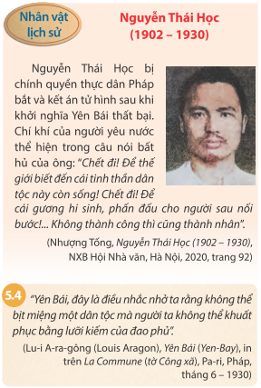
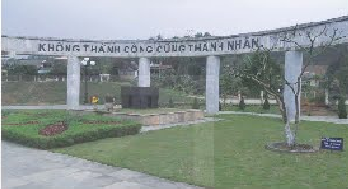
HOẠT ĐỘNG VẬN DỤNG
“Không thành công cũng thành nhân” là câu nói nổi tiếng phản ánh tư tưở ng của
Nguyễn Thái Học. Em hiểu câu nói đó như thế nào? Hiện nay, câu nói này có còn giá trị không?
Hãy viết một đoạn văn ngắn (khoảng 200 chữ) chia sẻ quan điểm đó của em.
Khu lăng mộ Nguyễn Thái Học và các liệt sĩ trong khởi nghĩa Yên Bái (Yên Bái)

Slide 29
HOẠT ĐỘNG VẬN DỤNG
- “Không thành công cũng thành nhân” là câu nói nổi tiếng phản ánh tư tưởng của Nguyễn Thái Học. Câu nói này được hiểu là: tinh thần luôn nỗ lực, cống hiến hết mình để hoàn thành nhiệm vụ/ sứ mạng (cho dủ kết quả cuối cùng chưa đạt được đúng như sự kì vọng).
- Hiện nay, câu nói này vẫn còn nguyên giá trị.

Slide 30




DẶN DÒ
Hoàn thành bài tập vận dụng và chuẩn bị bài 6

